Slide 1
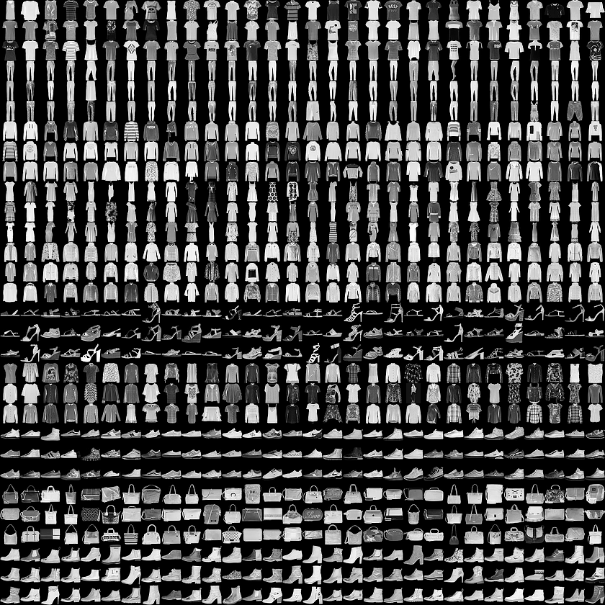
Federated Image
Classification
Ảnh hưởng của Non-IID label skew
Project 27
Fashion-MNIST · FedAvg · 15 lần chạy thật
Notes:
Thời lượng 30 giây. Dự án khảo sát mức độ label skew trong Federated Learning. Tôi tự triển khai FedAvg bằng PyTorch, chạy ba seed cho năm cấu hình và so sánh cùng ngân sách xử lý ảnh. Kết quả trình bày là artifact đã train trước. Hình từ Zalando Research, Fashion-MNIST, MIT. https://github.com/zalandoresearch/fashion-mnist

Slide 2
Câu hỏi nghiên cứu
Label skew mạnh hơn ảnh hưởng thế nào
đến bộ phân loại ảnh federated?
10 client, mỗi client 5.400 ảnh
Một global model, full participation
So sánh với centralized và kiểm tra local epochs
02
Notes:
Thời lượng 40 giây. Mỗi client giữ dữ liệu train riêng trong mô phỏng. Server nhận model weights và sample counts. Tôi thay tỷ lệ nhãn giữa các client, còn giữ nguyên số client, số mẫu, model, optimizer và ngân sách. Câu hỏi bổ sung là đổi local epochs và tần suất tổng hợp trong cùng ngân sách ảnh sẽ ảnh hưởng thế nào. https://proceedings.mlr.press/v54/mcmahan17a.html

Slide 3
Dữ liệu và protocol đánh giá
Tập dữ liệu | Số ảnh | Vai trò
Train | 54.000 | Cập nhật trọng số
Validation | 6.000 | Chọn checkpoint
Official test | 10.000 | Đánh giá sau train
28×28, 1 kênh, 10 class
Chuẩn hóa (x / 255 − 0,5) / 0,5. Không augmentation.
03
Notes:
Thời lượng 50 giây. Fashion-MNIST có 10 class ảnh quần áo, 28×28 một kênh. Official train được chia stratified bằng seed 2026, mỗi class 5.400 train và 600 validation. Test là tập official độc lập. Chuẩn hóa cố định không cần học thống kê từ test. Chọn checkpoint bằng validation rồi mới đánh giá test. https://github.com/zalandoresearch/fashion-mnist

Slide 4
Balanced label skew
Setting | λ | Class ưu thế | Class khác | TV
IID | 0 | 540 | 540 | 0
Mild | 0,5 | 1.620 | 270 | 0,4
Strong | 0,9 | 2.484 | 54 | 0,72
2 class ưu thế + 8 class còn lại = 5.400 ảnh/client
Shuffle theo seed, không replacement, kiểm tra đủ và không lặp index.
04
Notes:
Thời lượng 65 giây. Mỗi client ưu thế ở hai class theo hoán vị cố định trong một seed. Mỗi class ưu thế đúng hai client. Quota giữ số mẫu mỗi client bằng nhau và tổng số mẫu mỗi class trong hệ thống không đổi. Strong vẫn có đủ mười class, 92% mẫu thuộc hai class ưu thế. Total variation bằng 0,8 lambda. Source: outputs/partitions/*/manifest.json, kế hoạch Project 27.

Slide 5
Small CNN: 105.866 tham số
Layer | Output
Conv 1→16, ReLU, MaxPool | 16×14×14
Conv 16→32, ReLU, MaxPool | 32×7×7
Flatten | 1.568
Linear + ReLU | 64
Linear | 10 logits
SGD lr=0,01
Batch size=64
Momentum=0
Cross entropy
05
Notes:
Thời lượng 45 giây. CNN hai convolution blocks rồi classifier. Không BatchNorm hoặc dropout nên trạng thái đơn giản và giảm yếu tố ngẫu nhiên. Mô hình trả logits, CrossEntropyLoss nhận trực tiếp logits. Pooling giảm chiều không gian từ 28 xuống 14 và 7. Số tham số được unit test kiểm tra. Source: src/models/cnn.py, tests/test_protocol.py.

Slide 6
Một round FedAvg
w_next = Σ (n_k / N) × w_k
Bước | Thao tác
1 | Broadcast cùng global snapshot đến mọi client
2 | Train local E epoch trên dữ liệu của client
3 | Nhận state dict và số mẫu n_k
4 | Weighted average, đánh giá global validation
06
Notes:
Thời lượng 65 giây. Server tạo snapshot global. Mỗi client bắt đầu từ đúng snapshot này, không tiếp tục model của client trước. Client train E epoch, trả weights và số mẫu riêng. Server trung bình từng tensor bằng trọng số n_k/N. Với quota cân bằng, hệ số mỗi client là 0,1. Server không đọc train images. Kiểm thử dùng tensor tính tay và xác nhận reset snapshot. https://proceedings.mlr.press/v54/mcmahan17a.html

Slide 7
15 runs, cùng ngân sách xử lý ảnh
Cấu hình | λ | E | R/epochs | Lượt pool
Centralized | — | 1 | 30 epochs | 30
IID | 0 | 1 | 30 rounds | 30
Mild | 0,5 | 1 | 30 rounds | 30
Strong | 0,9 | 1 | 30 rounds | 30
Strong E3 | 0,9 | 3 | 10 rounds | 30
Seeds 42, 43, 44. Split seed 2026. Cùng CNN, SGD và train pool.
07
Notes:
Thời lượng 50 giây. Năm cấu hình nhân ba seed. Centralized train 30 epoch. IID/mild/strong train 30 round với E1. Strong E3 train 10 round, E3. Mọi run xử lý 1.620.000 lượt ảnh, không phải số ảnh khác nhau. Khởi tạo giống nhau trong cùng seed. E và R cùng thay ở ablation để giữ ngân sách. Source: configs/*.yaml, outputs/runs/*/manifest.json.

Slide 8
Kết quả cuối ngân sách
Cấu hình | Accuracy % | Macro-F1
Centralized | 90.13 ± 0.14 | 0.9004 ± 0.0013
IID | 83.25 ± 0.58 | 0.8317 ± 0.0054
Mild | 81.93 ± 0.18 | 0.8154 ± 0.0026
Strong | 77.73 ± 0.92 | 0.7685 ± 0.0172
Strong E3 | 77.77 ± 0.60 | 0.7711 ± 0.0099
Bảng: mean ± sample SD, n=3. Cột: mean accuracy. Test 10.000 ảnh.
08
Notes:
Thời lượng 70 giây. Bảng dùng final checkpoint, không chọn checkpoint có max test accuracy. Mean và sample SD tính qua ba seed. Accuracy đơn vị phần trăm, F1 trong [0,1]. Biểu đồ hiển thị mean. Số đầy đủ trong outputs/tables/per_seed.csv và summary.csv. Với ba seed, chỉ mô tả độ ổn định sơ bộ, không tuyên bố ý nghĩa thống kê mạnh.

Slide 9
Global test accuracy theo round
Mean của 3 seed. Đánh giá test sau train. Báo cáo có đầy đủ SD.
09
Notes:
Thời lượng 65 giây. Đường biểu diễn mean ba seed trên test. Toàn bộ checkpoint được đánh giá sau khi train xong và protocol đã khóa. Không xem đường test để lựa chọn seed, lambda hoặc hyperparameter. IID và Non-IID cùng E1, R30. Dải SD có trong figures của báo cáo. Source: outputs/runs/*/test_history.csv.

Slide 10
E1R30 và E3R10: cùng lượt ảnh
E3 − E1: 0.04 điểm %. Aggregate 10 lần so với 30 lần.
10
Notes:
Thời lượng 60 giây. Trục ngang là effective epochs để so cùng compute. Strong E1 và E3 dùng đúng partition và khởi tạo. E3 giảm số lần aggregate xuống một phần ba, local model đi xa hơn trước khi tổng hợp. Chênh lệch chất lượng là trade-off dưới ngân sách cố định, chưa đo ảnh hưởng riêng của E. SCAFFOLD giải thích cơ chế client drift nhưng project này không đo gradient conflict trực tiếp. https://proceedings.mlr.press/v119/karimireddy20a.html Source: outputs/runs/strong*/test_history.csv.

Slide 11
Phân tích lỗi theo class
Recall thấp nhất: Shirt (26.90%).
Seed 42 nhầm nhiều nhất: Shirt thành T-shirt/top, 267 ảnh.
11
Notes:
Thời lượng 65 giây. Per-class recall tính trên common official test, mỗi class 1.000 ảnh. Nêu class recall thấp nhất từ mean ba seed. Confusion pair minh họa dùng seed42 đã chọn trước. Local validation subsets có phân phối riêng, không dùng để xếp hạng model cá nhân. Hình matrices và per-client tables đầy đủ trong báo cáo. Source: outputs/runs/strong_non_iid/seed_*/final_metrics.json.

Slide 12
Kết luận, hạn chế và demo
Strong − IID: -5.52 điểm phần trăm
15 run có log, checkpoint và audit
Kết luận giới hạn Fashion-MNIST, CNN nhỏ và 3 seed.
FL trên một máy, full participation. Chưa có privacy guarantee.
Demo đọc kết quả đã train trước. Có gói artifact offline.
Tái tạo: python experiments/analyze.py
12
Notes:
Thời lượng 115 giây, gồm 35 giây demo. Tóm tắt chênh lệch đo được, không suy rộng tới mọi dataset. Mô phỏng balanced label skew và full participation trên một máy. Không có secure aggregation hoặc differential privacy nên không hứa privacy tuyệt đối. Demo đã train trước: chọn strong/seed42, xem distribution, metrics và dự đoán ảnh test. Mở repo để cho thấy fedavg.py, history.csv và audit. Source: outputs/audit.json, reports/report_vi.md. Privacy reference: https://proceedings.neurips.cc/paper/2019/hash/60a6c4002cc7b29142def8871531281a-Abstract.html

